Slide 1
GESTÃO DE TECNOLOGIA DIGITAL| NÍVEL 0
GESTÃO DE TECNOLOGIA DIGITAL
GESTÃO DE TECNOLOGIA DIGITAL | NÍVEL 1
2
1
GESTÃO DO RELACIONAMENTO COM PARCEIROS DE NEGÓCIO
3
GESTÃO DE SERVIÇOS
DESENVOLVIMENTO
DE SOLUÇÕES E SERVIÇOS
4
ENTREGA DE SERVIÇOS
5
6
GESTÃO DE DEMANDAS, ENTREGAS E PORTFOLIO
PLANEJAMENTO ESTRATÉGICO
INOVAÇÃO
7
ARQUITETURA CORPORATIVA
8
GESTÃO DO RELACIONAMENTO COM PARCEIROS EXTERNOS
Notes:
Resumir o objetivo de cada um dos 8 processos, de forma simples.

Slide 2







CAMINHOS | PRINCIPAIS PROCESSOS ENVOLVIDOS
|
Um reporte para o Negócio
|
|
Um novo Projeto ou Evolução
|
|
Uma nova Tecnologia
|
Um novo Fornecedor
|
Uma solução de problema
Notes:
Resumir o objetivo de cada um dos 8 processos, de forma simples.

Slide 3
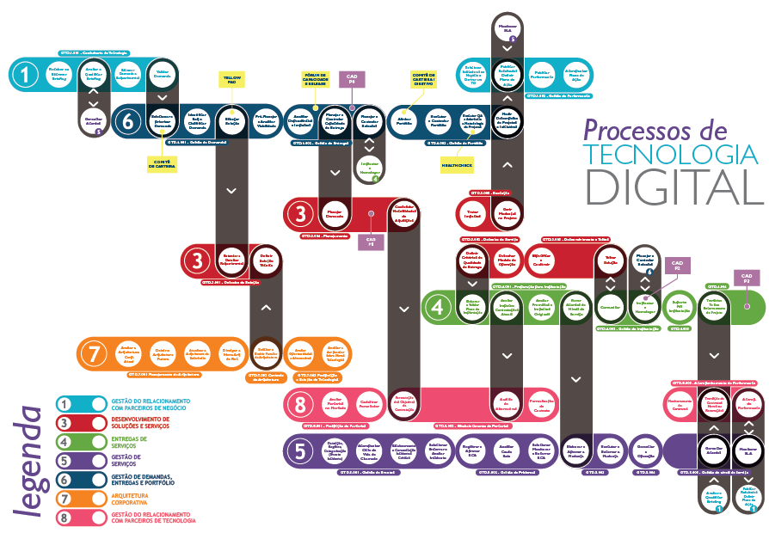

Um reporte para o Negócio
Acordos sobre o que reportar
Saem reportes e desvios tratados
Periodicamente, o GRP reporta informações de projetos e da manutenção do dia-a-dia
Planos de ação são conduzidos para tratar desvios

Slide 4
Oportunidade Entra Aqui
Um novo Projeto ou Evolução
O projeto ou iniciativa é planejado e executado, e o portfolio é monitorado
Oportunidade entra via Briefing, que após analisado pelo GRP é convertido em Demanda
Entrega do projeto sai aqui
A Demanda é priorizada na carteira e faz-se uma estimativa e desenho da solução que será desenvolvida
Benefícios são medidos aqui
A entrega é planejada, são feitas as contratações e a transição para a manutenção da operação

Slide 5
Uma nova Tecnologia
Avaliam-se tendências e oportunidades para documentar a visão tecnológica do futuro
Avaliam-se novas tecnologias, a partir de necessidades de projetos ou de novidades no mercado
Definições da evolução de tecnologias
Definições da evolução de tecnologias

Slide 6
Um novo Fornecedor
Novos fornecedores são contratados ou renovações contratuais são conduzidas, tanto para projetos quanto para manter o dia-a-dia
Prospects do mercado são registrados e passam por uma avaliação preliminar
A performance dos fornecedores é avaliada periodicamente
Novos Prospects do Mercado
Fornecedores contratados
e geridos

Slide 7
Uma solução de problema
Avaliam-se as causas dos problemas e tomam-se ações para evitar que se repitam
Ações de Melhoria ou Projetos que requeiram mudanças nos ambientes ou configurações são implantadas
Um chamado é registrado, escalonado, tem seu ciclo de vida gerenciado e é encerrado
Um chamado entra aqui
Melhorias e mitigação de riscos saem aqui

